Slide 1
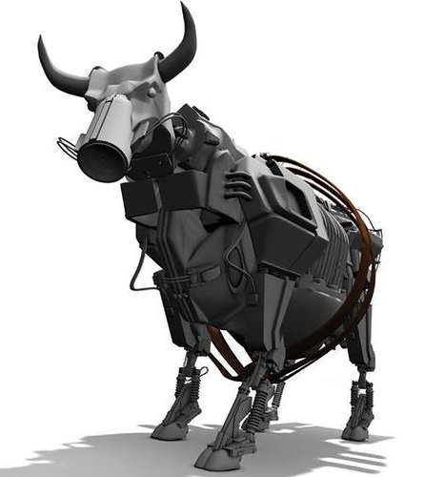
Роботизация в производстве молока.
Проблемы. Решения. Перспективы.
Артюхов Александр
Региональный директор по продажам, ГЕА

Slide 2
Почему интересуются роботами?
Кадры
Дорого (зарплата)
Квалификация
Нет персонала
Качество
  Отсутствие человеческого фактора
В ногу со временем
  Инновационные продукт
  Смотрим в будущее

Slide 3
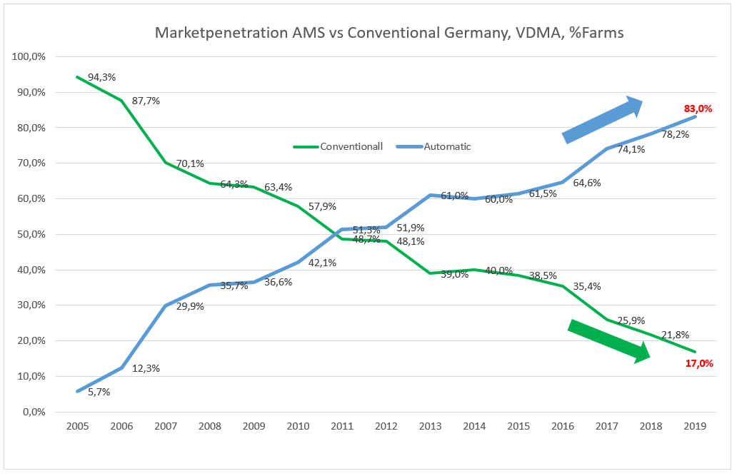
Автоматизация захватит все процессы, в которых она возможна
Соотношение доильного оборудования
в Германии в 2019, %
Традиционное доение и роботизированное доение, % ферм
Традиционное доение
Роботизированное доение
Источник: Данные VDMA, Германия

Slide 4
Выбор технологии доения
Традиционное доение
Фиксированные промежутки времени
Доильные залы (елочка, параллель, карусель)
Доение группами
Роботизированное доение
Фиксированные промежутки времени
Роботизированная карусель
Свободный выбор технологии доения
Одиночно стоящие роботы
Одиночное доение
Доение группами
Доение группами
Batch milking
XIII МОЛОЧНАЯ ОЛИМПИАДА_Алматы_GEA

Slide 5
Технологии содержания
Малое семейное предприятие
Средняя ферма с наёмным трудом
Промышленная ферма
  КФХ, ИП, малые фермы до 300 коров
  Добровольное доение
  Основная предпосылка: бизнес с минимумом рабочего персонала либо с личным участием и консультантами
  400-800 коров
  Добровольное доение или групповое роботизированное доение
  Основная предпосылка: бизнес с экономией на наёмным рабочем труде и собственными специалистами
  Более 800 коров
  Групповое доение в роботизированной карусели
  Основная предпосылка: индустриальный бизнес с максимальной производительностью и отдачей

Slide 6
Преимущества роботизированного доения
Идеальная машина для получения качественного молока
Информация в реальном времени о состоянии коровы
Повышение надоев

Slide 7

Стоимость оборудования
Проблема
Решение
  Стоимость оборудования
  Стоимость обслуживания
  Дешевые кредиты
  Субсидии на покупку оборудования
  Заинтересованность в качественном молоке

Slide 8
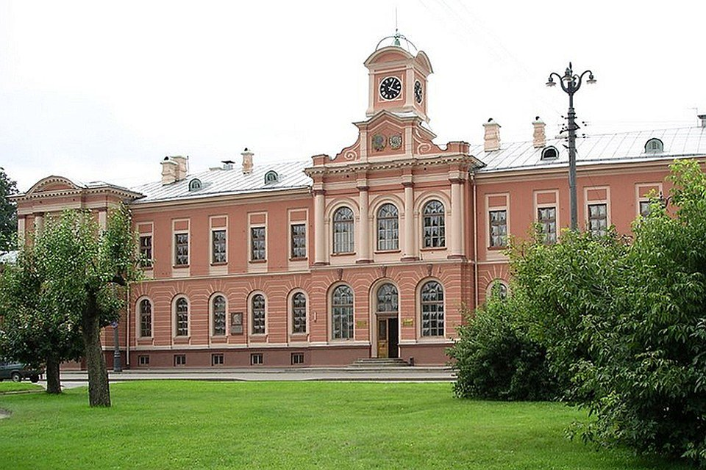
Кадры
Проблема
Решение
  Квалификация
  Отток из села
  Обучение
  Практика в ведущих хозяйствах
  Развитие инфраструктуры села

Slide 9
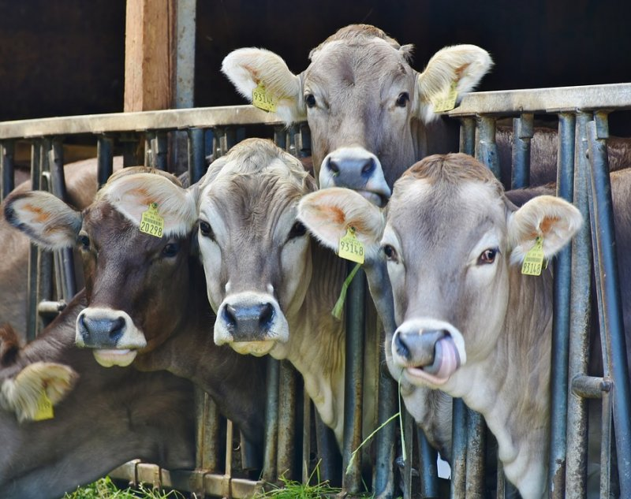
Коровы
Проблема
Решение
  Генетика
  Корма
  Покупка скота под роботов
  Повышение качество кормов
  Комфорт

Slide 10
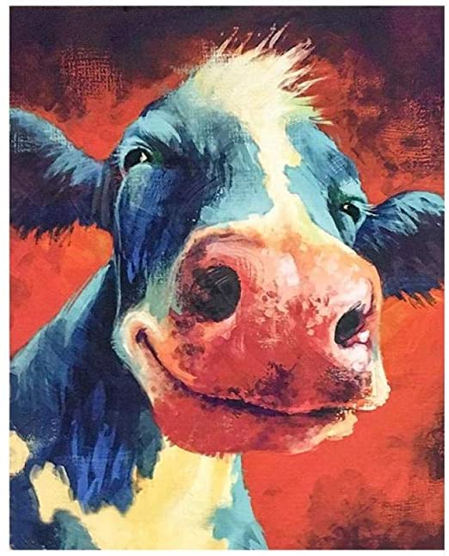
Секреты успеха
Поддержка на государственном уровне
Квалифицированные специалисты
Генетика
Качественные корма
Комфорт

Slide 11
